Slide 1




République Tunisienne
Ministère de l’Enseignement Supérieur et de la Recherche Scientifique Université de Tunis El Manar
Institut Supérieur d’Informatique
Diplôme de Mastère Professionnel
Spécialité Sécurité des Systèmes d’Informations et des Infrastructures
Automatisation de la sécurité de l’infrastructure avec Terraform et Ansible
Présenté par
Belhsan HAJOUNI
Yasmine MANSOURI
Supervisé par
Dr Aymen AYARI
Mme Sirine MANSOURI
Notes:
BEL***Monsieur le Président, Mesdames et Messieurs les membres du jury,
Nous sommes fiéres et honorés de vous presenter notre mémoire de fin d’études de Master Professionnel, intitulé "Automatisation de la Sécurité de l'Infrastructure avec Terraform et Ansible "
Notre travail s'inscrit dans un contexte où la sécurité des infrastructures informatiques est devenue cruciale face à l'augmentation des cyberattaques et des violations de données. Nous avons choisi de nous concentrer sur l'automatisation de cette sécurité en utilisant les outils Terraform et Ansible et wazuh qui sont reconnus pour leur efficacité et leur flexibilité.

Slide 2





Automatisation de la sécurité
Une étude menée par ESG, les équipes IT ignorent 74 % des événements et alertes de sécurité
Detection
26%
Investigation
74%
Response
ESG: Enterprise Strategy Group
Notes:
BEL***Pour bien comprendre l'importance de notre projet, examinons une étude récente menée par l'Enterprise Strategy Group. Cette étude révèle une réalité Critique : les équipes IT ignorent 74% des événements et alertes de sécurité.
Comme vous pouvez le voir sur ce graphique, seuls 26% des alertes de sécurité font l'objet d'une investigation et d'une réponse. Cela signifie que près de trois quarts des alertes sont ignorées, ce qui expose les organisations à des risques importants.***
YAS***Cette situation s'explique par plusieurs facteurs :
Les équipes de sécurité sont souvent submergées par un grand nombre d'alertes, rendant difficile leur gestion efficace.
De plus Le manque de ressources humaines et technologiques pour traiter ces alertes de manière proactive.
Ainsi que La diversité et la complexité croissantes des environnements IT augmentent la difficulté de surveillance et de gestion des incidents de sécurité.
Ces défis mettent en évidence la nécessité d'une approche automatisée pour la gestion de la sécurité des infrastructures. Notre projet vise précisément à répondre à ce besoin pour automatiser la détection, l'investigation et la réponse aux incidents de sécurité.

Slide 3





Présentation de l’organisme d’acceuil
Société spécialisée dans les solutions d'infrastructure informatique sécurisée et les services cloud
Offre des services aux entreprises en cloud computing , securité informatique et infogerance
Parmis les leaders en Tunisie dans le domaine de cloud
Notes:
YAS***Avant d'explorer les détails de notre projet, il est important de comprendre le contexte dans lequel nous avons travaillé. Nous avons eu la chance de réaliser notre projet au sein de la société Cloud Temple.
CTT est une entreprise de services numériques résultant d’un partenariat entre le groupe tunisien Poulina Group Holding et Dragonfly, une filiale du groupe Neurones, Cette alliance a été créée le 14 février 2014.
CTT offre une gamme complète de services aux entreprises, incluant le cloud computing, la sécurité informatique et l'infogérance. Leur expertise et leur position de leader en Tunisie ont fourni un environnement idéal pour notre projet

Slide 4

Problématique
1
Les défis de la gestion manuelle de la sécurité de l'infrastructure
2
Besoin d'automatisation pour améliorer la sécurité, la conformité aux exigences réglementaires
Notes:
BEL***Après avoir présenté notre organisme d'accueil et le contexte dans lequel nous avons travaillé, il est important de se pencher sur la problématique à laquelle nous avons souhaité répondre.
Notre projet part du constat suivant :
Les défis de la gestion manuelle de la sécurité de l'infrastructure :
Les infrastructures informatiques modernes sont de plus en plus complexes et distribuées, rendant la gestion manuelle de la sécurité inefficace et sujette aux erreurs humaines.
Besoins d'automatisation pour améliorer la sécurité et la conformité aux exigences réglementaires :
Les entreprises doivent non seulement protéger leurs données et systèmes, mais aussi se conformer à des normes et réglementations de plus en plus strictes.

Slide 5

Objectifs
Automatisation et Provisionnement Déclaratif
Gestion Rigoureuse des Règles de Sécurité
Conformité et Surveillance Continue
Amélioration Continue et Automatisation des Correctifs
Notes:
YAS***Maintenant que nous avons identifié la problématique, il est crucial de définir les objectifs que nous avons poursuivis pour apporter des solutions efficaces.
Nous avons défini quatre objectifs principaux pour notre projet :
Automatisation et Provisionnement Déclaratif :.
L'automatisation des configurations de sécurité réduit les erreurs humaines et augmente l'efficacité du déploiement des mesures de sécurité.
Gestion Rigoureuse des Règles de Sécurité :
Assurer une gestion stricte et systématique des règles de sécurité pour protéger l'infrastructure contre les menaces potentielles.
Conformité et Surveillance Continue :
Maintenir une conformité continue avec les normes et réglementations de sécurité .
Amélioration Continue et Automatisation des Correctifs :
L'automatisation des correctifs et l'amélioration continue permettent de maintenir une sécurité proactive et élevée.

Slide 6





Solution envisagé
Vérification continue de la conformité
La gestion des secrets
La configuration Automatisée des serveurs
Automatisation du provisionnement d'infrastructures cloud
Notes:
BEL***Pour surmonter les défis identifiés et atteindre nos objectifs, nous avons élaboré une solution complète et ciblée.
Notre solution s'articule autour de quatre axes principaux :
Automatisation du Provisionnement d'Infrastructures Cloud :
La Configuration Automatisée des Serveurs :
Vérification Continue de la Conformité :
La Gestion des Secrets :
Ces éléments constituent le cœur de notre approche pour automatiser la sécurité de l'infrastructure. En intégrant ces composants, nous visons à créer un environnement sécurisé, conforme et robuste face aux menaces

Slide 7






Plan
Contexte
Général
Spécification
des besoins
Architecture
Réalisation
Conclusion
et perspectives
Notes:
BEL***Pour vous donner une vue d'ensemble de notre travail, voici le plan que nous suivrons durant cette présentation :
Contexte Général :
Nous commencerons par présenter le contexte global de notre projet
Spécification des Besoins :
Ensuite, nous détaillerons les besoins spécifiques que nous avons identifiés
Architecture :
Nous vous présenterons ensuite l'architecture de la solution que nous avons conçue.
Réalisation :
Nous passerons à la réalisation concrète de notre projet, en décrivant les étapes de mise en œuvre et les résultats obtenus.
Conclusion et Perspectives :
Enfin, nous conclurons en discutant des résultats de notre projet, des perspectives d'amélioration et de développement futur.
Ce plan structuré nous permettra de vous guider à travers les différentes étapes de notre projet de manière claire et cohérente. Commençons donc par le contexte général.

Slide 8







Conceptes de DevSecOps
Contrôle de version
Integration continue
Orchestration
Déploiement continue
Sécurité continue
Test continus
Notes:
YAS*** Pour présenter notre approche de projet, il est essentiel de comprendre les concepts de DevSecOps
Les concepts clés de DevSecOps incluent la mise en place d'un contrôle de version pour gérer les configurations, l'intégration continue pour regrouper les modifications de code, le déploiement continu automatisé des infrastructures, l'exécution de tests continus pour éviter les vulnérabilités, l'intégration de la sécurité dès le début du cycle de développement avec des analyses automatisées, et l'orchestration pour gérer et automatiser les workflows et processus.
Ces concepts nous ont permis de construire une infrastructure sécurisée et résiliente, tout en assurant une efficacité opérationnelle maximale

Slide 9

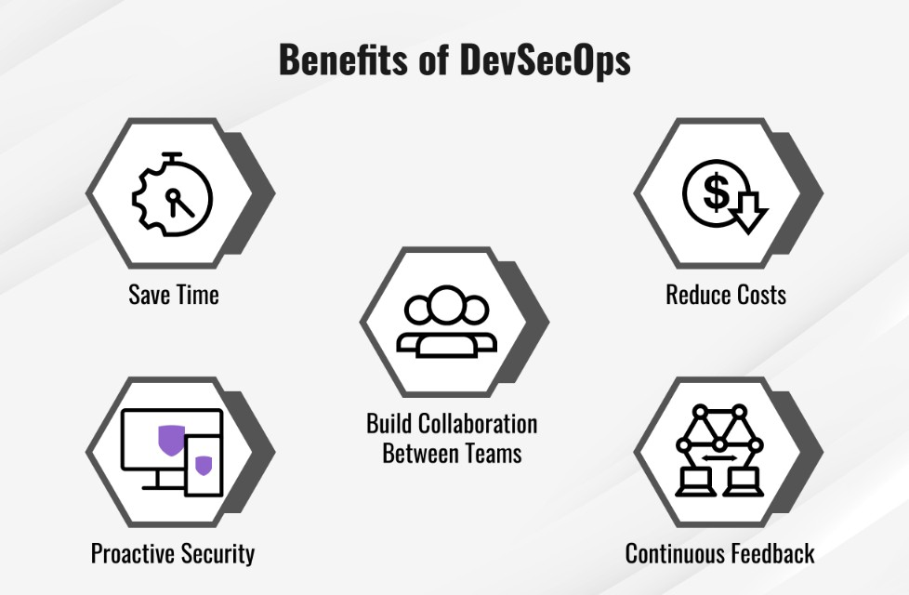
Avantages de DevSecOps
01
Meilleure sécurité
02
Détection précoce des vulnérabilités
03
Réduction des coûts à long terme
Notes:
YAS*** Adopter les principes de DevSecOps offre de nombreux avantages qui renforcent la sécurité et l'efficacité de nos opérations.
DevSecOps permet de déployer du code rapidement sans compromettre la sécurité, en intégrant des mesures de sécurité à chaque étape du développement. Cela permet de gagner du temps, de réduire les coûts, de détecter les vulnérabilités tôt, d'assurer un feedback continu entre les équipes, et de renforcer la collaboration, aboutissant à des applications plus sécurisées et cohérentes.
Ces avantages montrent clairement l'importance de l'approche DevSecOps dans notre projet.

Slide 10






Infrastructure as Code (IaC)
Processus de gestion et de provisionnement d'infrastructure pour une application en utilisant des fichiers de configuration
Ces fichiers de configuration peuvent être utilisés partout
Intégrer dans le contrôle de version
Cloud plus Centre de Données Défini par Logiciel
Notes:
BEL***L'un des piliers de notre approche pour automatiser la sécurité de l'infrastructure est l'utilisation de l'Infrastructure as Code
L'IaC nous permet de gérer et de provisionner l'infrastructure via des fichiers de configuration. Cela assure des déploiements rapides et cohérents, facilement versionnés et traçables. Cette méthode est extensible, sans erreur, et permet une exécution plus rapide, garantissant des résultats cohérents et fiables à chaque déploiement."

Slide 11






Bénéfices de l'IaC
Sans Erreur
Idempotent
01
02
03
04
05
Extensibilité
Exécution plus rapide
Rentable
Notes:
BEL***Explorons maintenant les avantages concrets que l'IaC apporte à notre projet :
Exécution plus rapide : Les déploiements sont automatisés et rapides.
Sans Erreur : Réduit les erreurs humaines grâce à des configurations répétables.
Extensibilité : Facilité d'adaptation et de mise à l'échelle de l'infrastructure.
Idempotent : Les mêmes configurations peuvent être appliquées plusieurs fois sans effets indésirables.
Rentable : Réduction des coûts à long terme grâce à l'automatisation.

Slide 12
Plan
Spécification
des besoins
Notes:
BEL***Nous allons maintenant détailler les besoins spécifiques que nous avons identifiés pour notre projet, ainsi que les exigences fonctionnelles et techniques.

Slide 13

Besoins fonctionnelles
01
02
Configuration sécurisée des serveurs
03
Analyse de conformité
04
Gestion des secrets
05
Automatisation et amélioration continue
Provisionnement sécurisé
Notes:
YAS***Pour répondre aux besoins de notre projet, nous avons identifié plusieurs besoins fonctionnels clés : provisionnement sécurisé des ressources, configuration sécurisée des serveurs, analyse de conformité continue, gestion sécurisée des secrets, et automatisation avec amélioration continue. Ces éléments sont essentiels pour assurer une infrastructure fiable et sécurisée.

Slide 14

Besoins non fonctionnelles
Efficacité
Opérationnelle
Performance
Sécurité
Fiabilité
Évolutivité
Notes:
YAS***Après avoir identifié les besoins fonctionnels, il est essentiel de se pencher sur les besoins non fonctionnels. Ces besoins garantissent que la solution est non seulement fonctionnelle, mais aussi performante et fiable. Qui sont : Performance, Sécurité, Fiabilité , Évolutivité , Efficacité Opérationnelle

Slide 15
Plan
Architecture
Notes:
YAS***Nous allons maintenant détailler les composants clés de notre infrastructure et expliquer comment ils interagissent pour fournir une solution sécurisée et efficace.

Slide 16

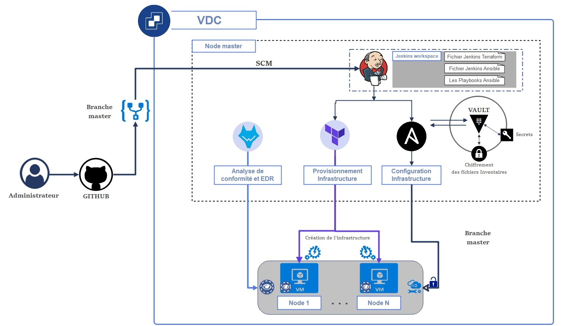
Architecture de la Solution envisagé
Notes:
BEL***L'architecture de notre solution est illustrée comme suit :
Les administrateurs poussent le code sur GitHub. Ensuite, Jenkins orchestre les déploiements en automatisant les différentes étapes.
Les ressources sont provisionnées automatiquement avec Terraform. Les configurations de sécurité sont appliquées à l'aide de Ansible. Vault est utilisé pour la gestion sécurisée des secrets, garantissant que les informations sensibles sont protégées.
L’analyse de conformité est réalisée en continu pour vérifier que toutes les configurations respectent les normes de sécurité. Enfin, l'ensemble de l'infrastructure est surveillé pour détecter et réagir rapidement aux incidents, assurant ainsi une gestion proactive de la sécurité.

Slide 17

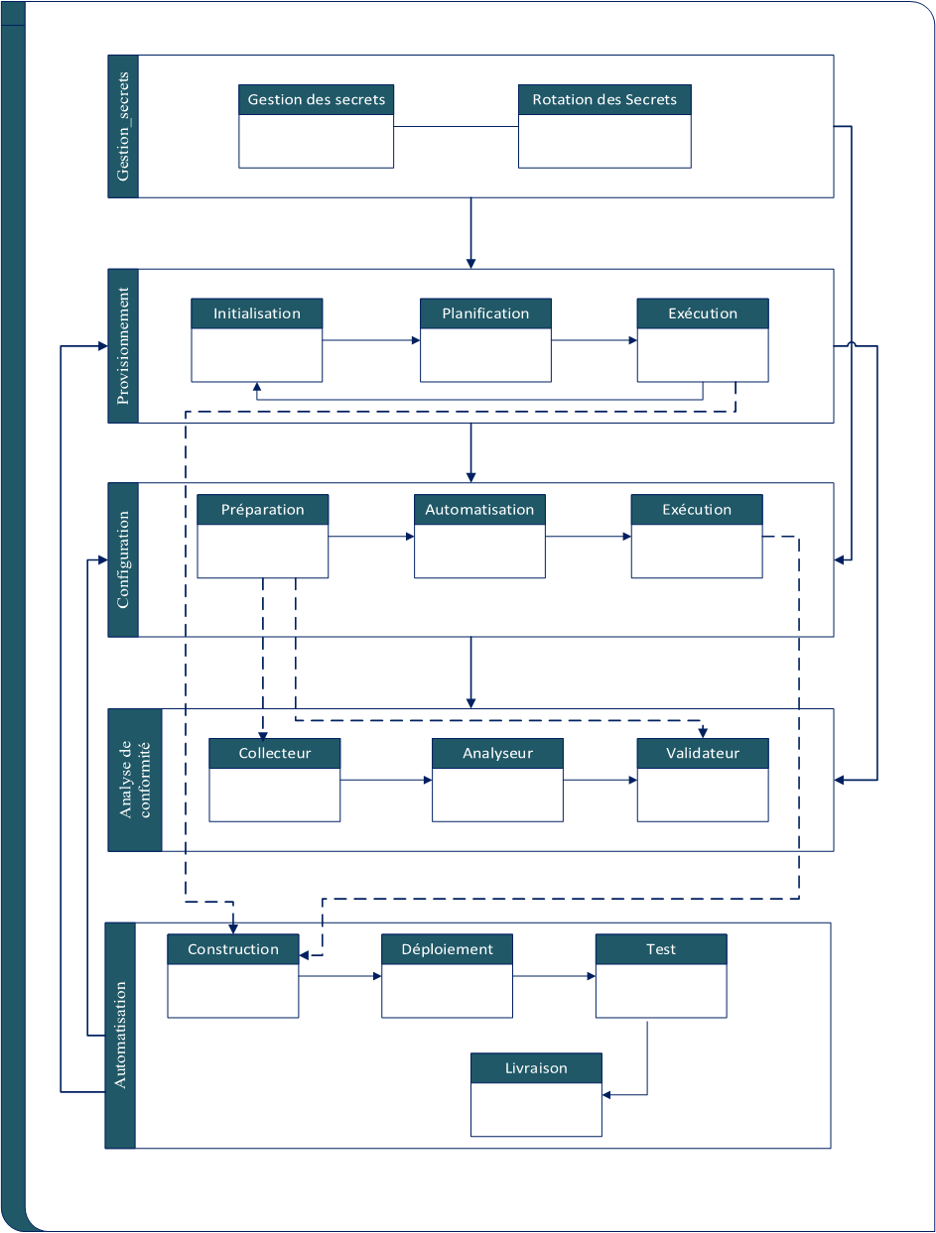
Architecture logicielle
Notes:
BEL***Examinant maintenant les détails de notre architecture logicielle, qui structure efficacement chaque étape de notre solution :
La couche de Gestion des Secrets est responsable de la sécurisation des informations sensibles. La couche de Provisionnement assure l'automatisation de la création et de la gestion des ressources nécessaires à l'infrastructure. Ensuite, la couche de Configuration applique les configurations de sécurité de manière cohérente . La couche d'Analyse de Conformité vérifie en continu que toutes les configurations respectent les normes de sécurité. Enfin, la couche d'Automatisation orchestre l'ensemble des processus, assurant une gestion fluide et sécurisée de l'infrastructure.

Slide 18
Plan
Réalisation
Notes:
BEL***Passons maintenant à la phase de réalisation de notre projet.

Slide 19






Choix technologiques
Ansible pour la configuration automatique
Jenkins pour CI/CD
Choix technologiques
Vault pour la gestion des secrets
Github pour Contrôle de version
Terraform pour le provisionnement
Wazuh pour l'analyse de conformité
Notes:
YAS***Pour la mise en œuvre de notre architecture, nous avons sélectionné les technologies suivantes : GitHub pour le contrôle de version, Jenkins pour l'orchestration CI/CD, Terraform pour le provisionnement, et Ansible pour la configuration automatique. Vault gère les secrets de manière sécurisée, tandis que Wazuh assure l'analyse de conformité continue

Slide 20

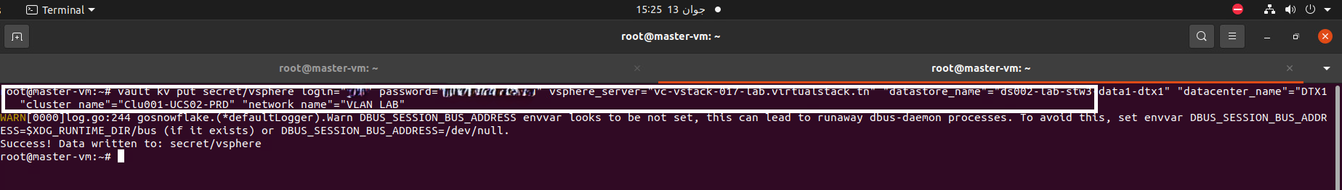
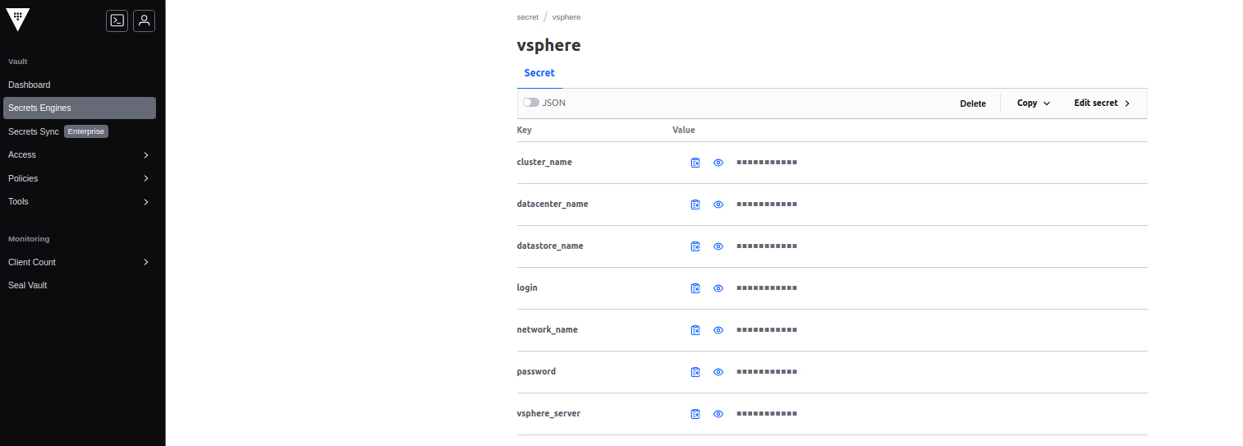
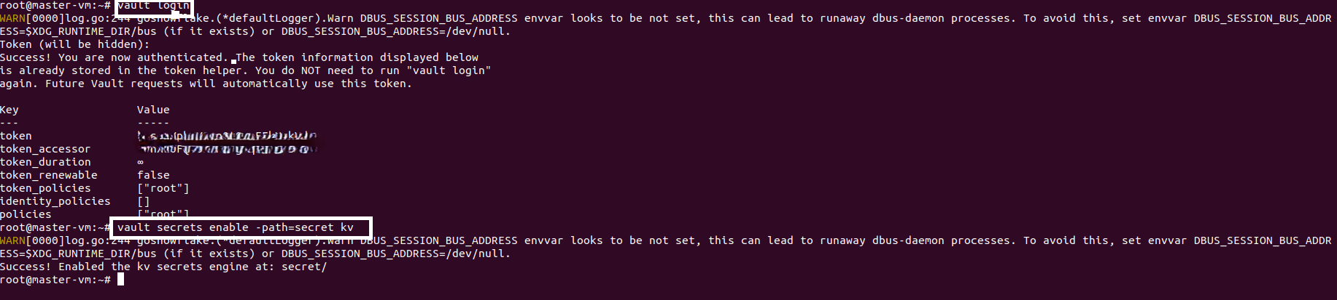
Gestion des secrets avec vault
Notes:
YAS***Nous utilisons Vault pour sécuriser les informations sensibles. La première capture montre comment nous configurons Vault pour stocker ces secrets de manière sécurisée. La deuxième illustre la manière dont Vault permet une gestion centralisée des secrets, avec des politiques d'accès strictes. Les secrets sont cryptés et accessibles uniquement aux services autorisés, garantissant leur confidentialité et leur intégrité.

Slide 21
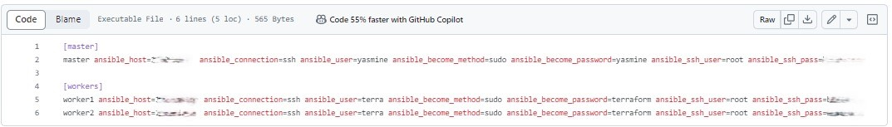
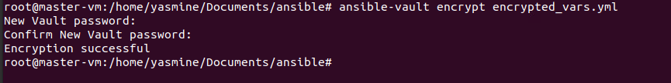
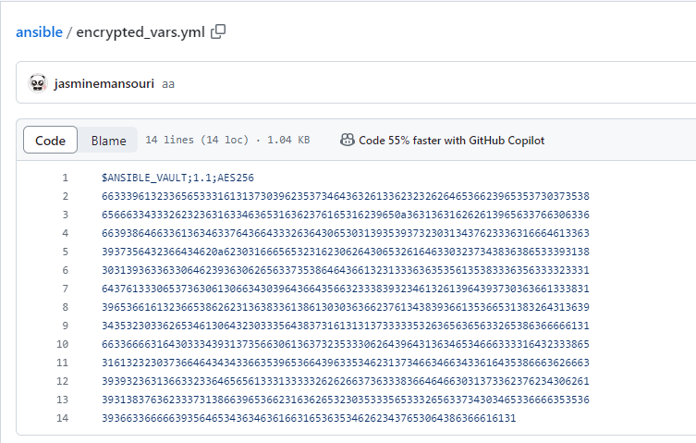
Gestion des secrets avec Ansible-vault
Notes:
YAS***Pour ajouter une couche supplémentaire de sécurité, nous utilisons également Ansible-Vault pour chiffrer et gérer les variables sensibles dans nos fichiers de configuration. Ces captures montrent le fichier du configuration YAML avant et après le chiffrement par ansible Vault

Slide 22

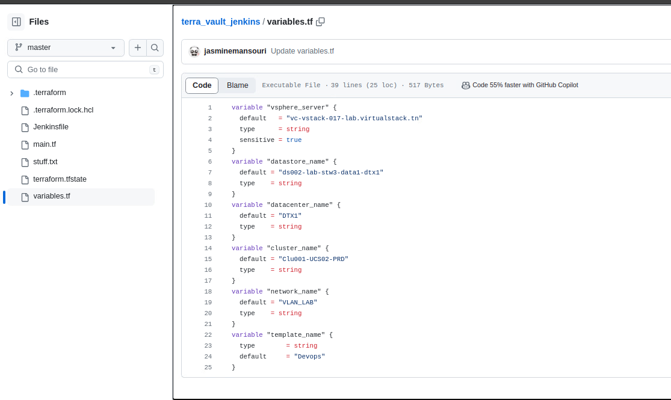
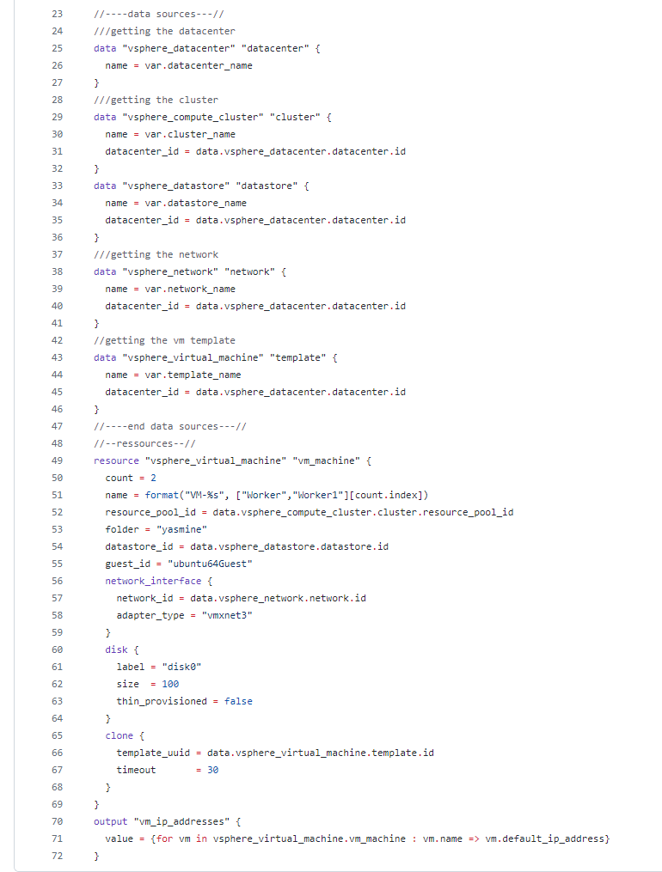
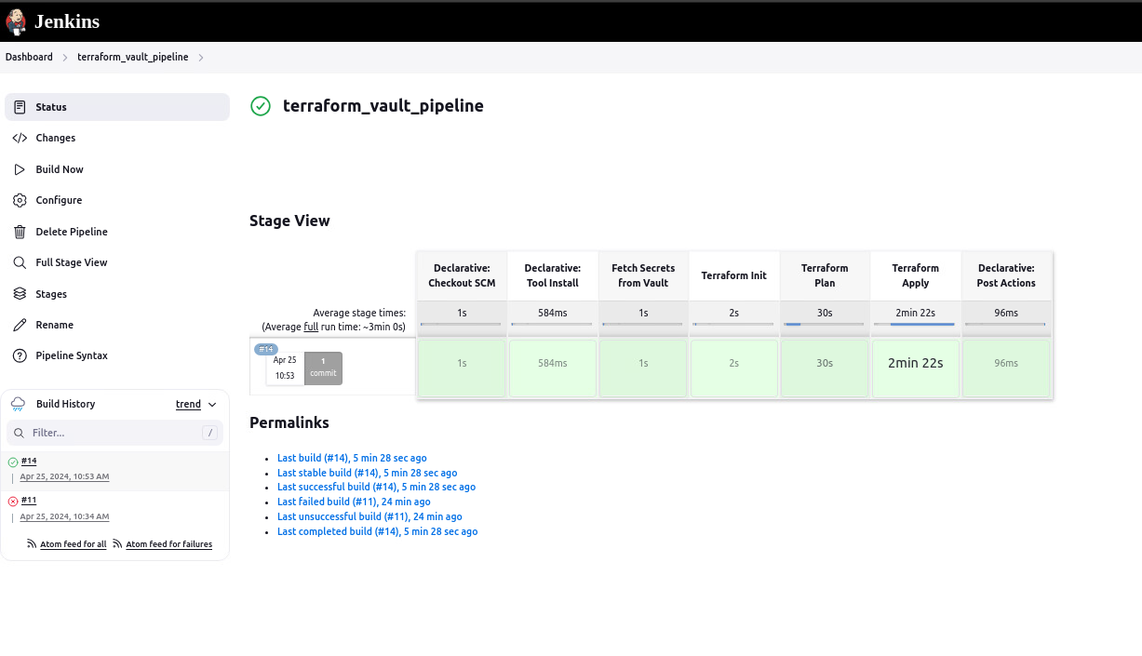
Provisionnement avec Terraform
Notes:
BEL***Nous utilisons Terraform pour créer, modifier et versionner les configurations du notre infrastructure de manière efficace. Les captures d'écran montrent les fichiers de configuration Terraform utilisés pour définir les ressources et les paramètres.

Slide 23

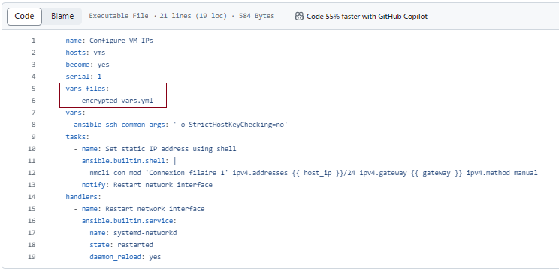
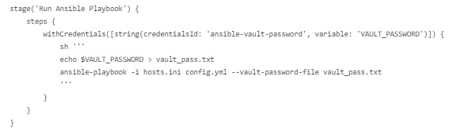
Configuration des addresses IP avec Ansible
Notes:
BEL***Une fois que les VM sont clonées et provisionnées avec Terraform, Ansible prend le relais pour la configuration des systèmes. En automatisant ce processus, nous garantissons que les configurations sont appliquées de manière cohérente et répétable sur tous les machines. Cela réduit les erreurs humaines et améliore l'efficacité opérationnelle.

Slide 24
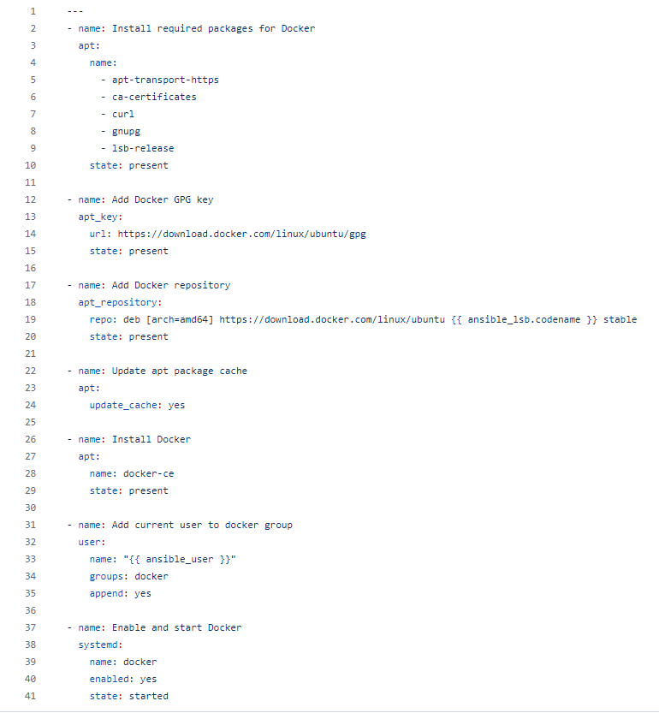
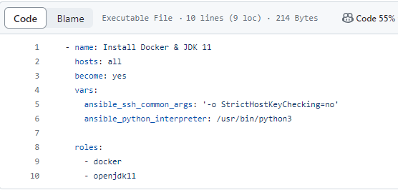
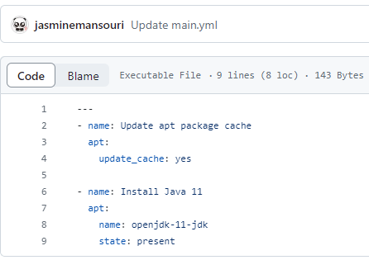
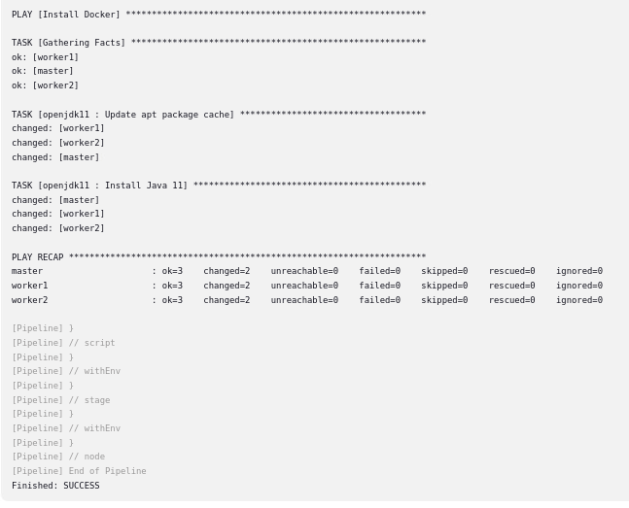
Configuration avec Ansible
Notes:
YAS***Nous avons également utilisé Ansible pour diverses tâches de configuration automatique. Les captures d'écran montrent comment nous avons installé et configuré Docker et JDK. En automatisant ces configurations, nous avons pu déployer rapidement et de manière cohérente les services sur tous nos machines, ce qui a amélioré la gestion et la maintenance de notre infrastructure.

Slide 25
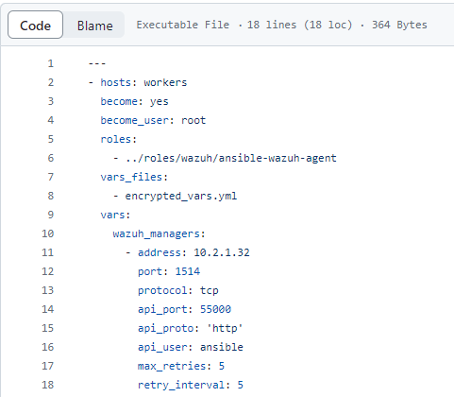
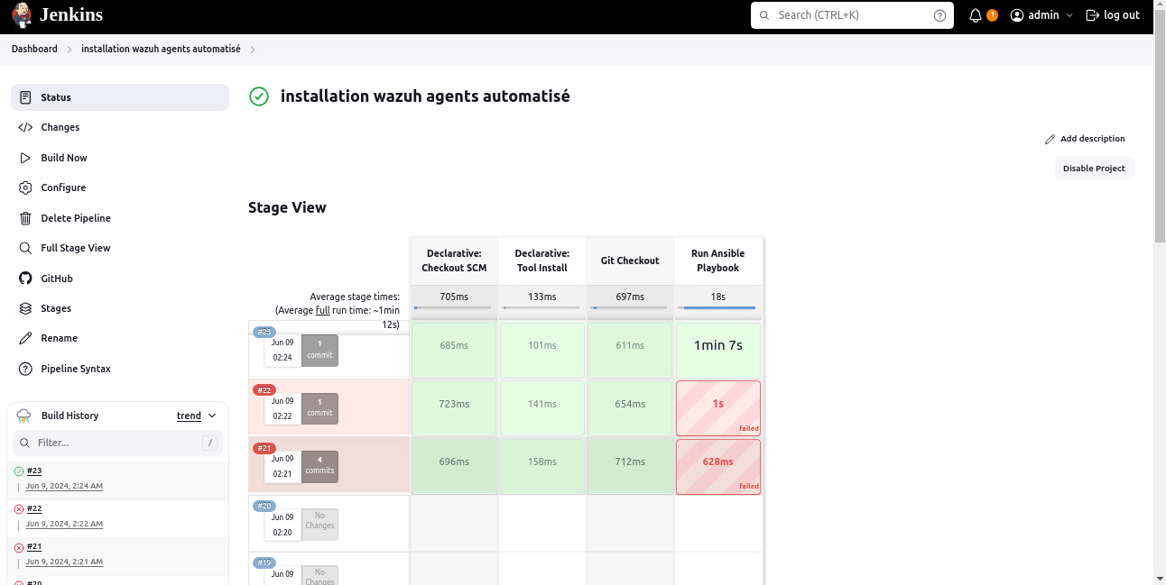
Configuration avec Ansible
Configuration des agents wazuh
Notes:
YAS***Pour la sécurité, nous avons configuré les agents Wazuh à l'aide d'Ansible. Les fichiers de configuration, présentés ici, montrent comment nous avons défini les paramètres des agents Wazuh. Cette approche nous permet de déployer les agents de sécurité sur tous nos machines, garantissant une surveillance continue et une réponse efficace aux incidents.

Slide 26

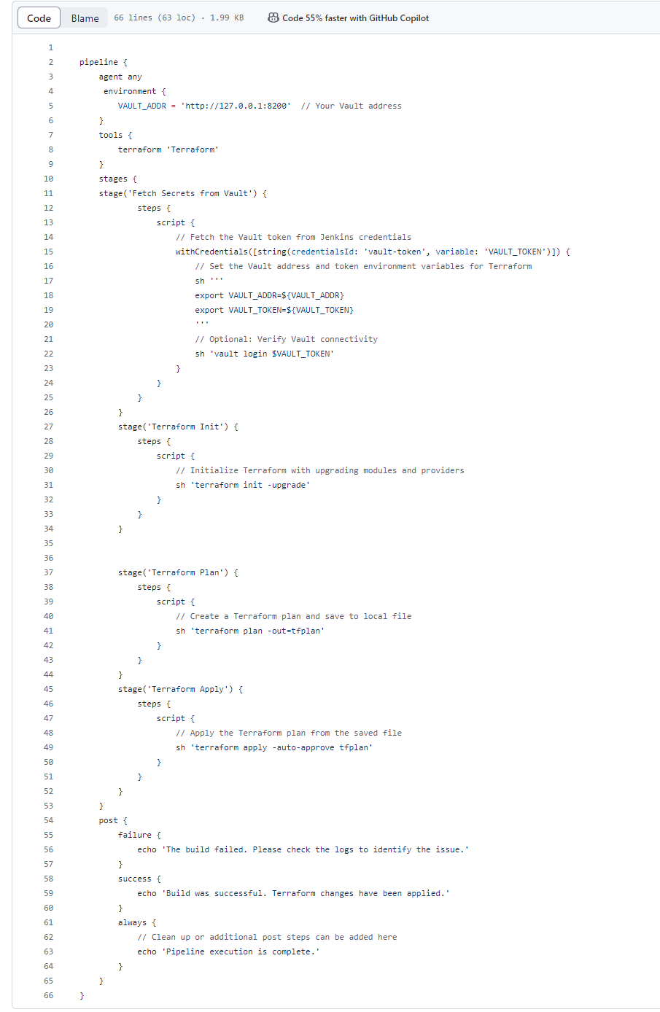
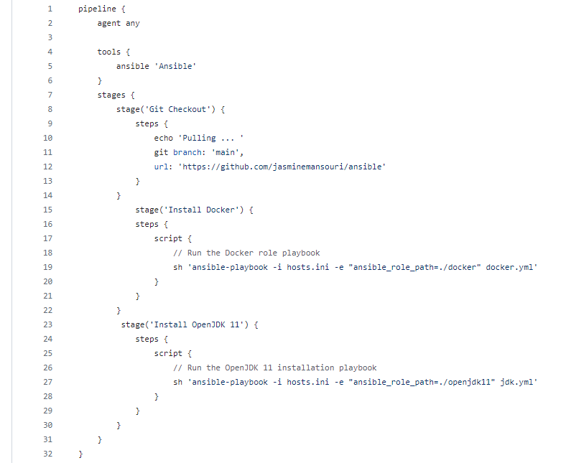
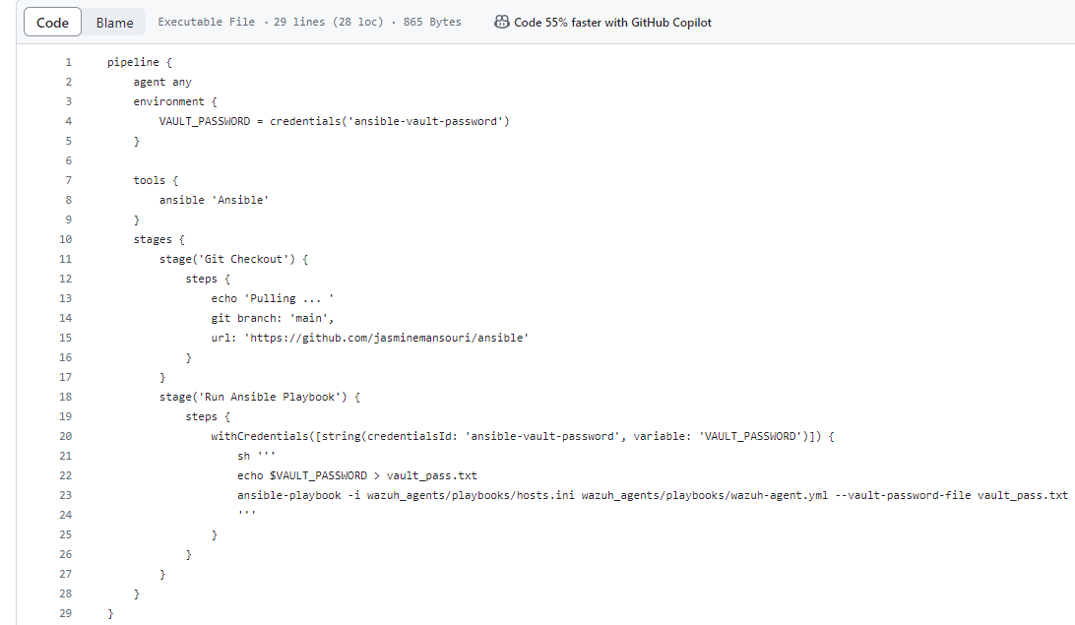
Automatisation avec Jenkins
Notes:
BEL*** Grâce à Jenkins, nous avons pu automatiser les tâches répétitives, réduire les erreurs humaines et améliorer l'efficacité globale de notre infrastructure. Les captures d'écran montrent les pipelines Jenkins que nous avons mis en place pour automatiser l'installation et la configuration des services.

Slide 27

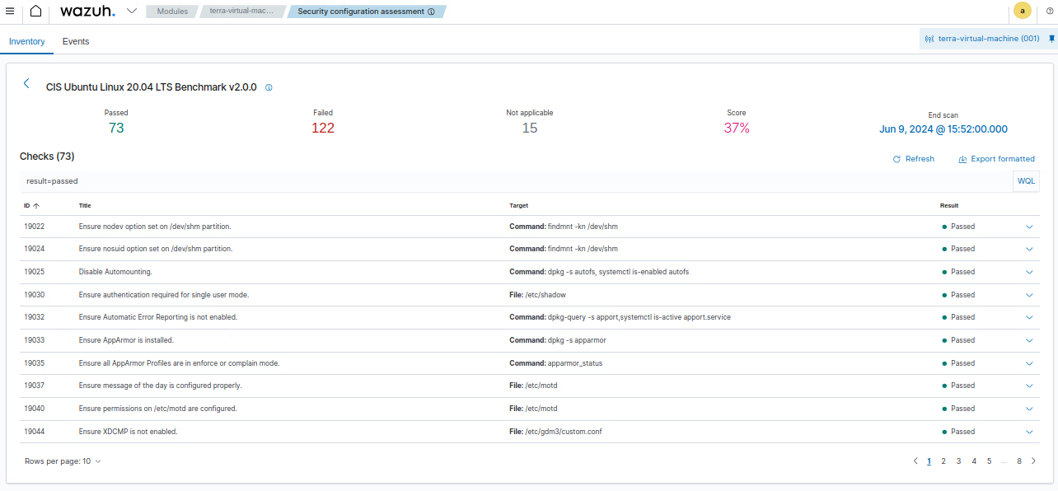
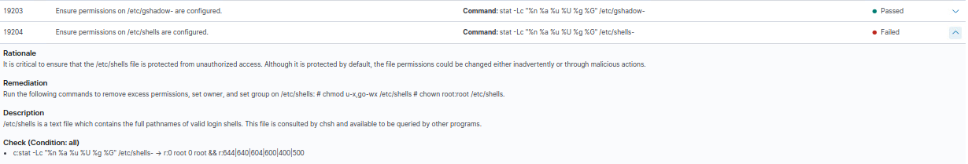
Analyse de conformité
Notes:
BEL*** Pour assurer que notre infrastructure respecte les normes de sécurité, nous avons mis en place une analyse de conformité continue avec Wazuh. La capture montre les résultats d'un audit de conformité, détaillant les vérifications effectuées et les événements non-conforme détectées. En utilisant Wazuh, nous surveillons en temps réel la conformité de notre infrastructure, ce qui nous permet de prendre des mesures correctives rapides

Slide 28

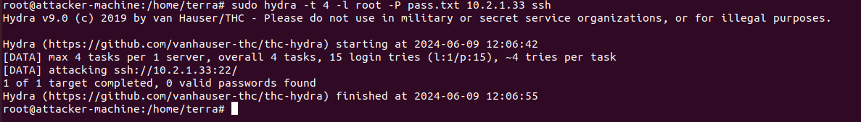
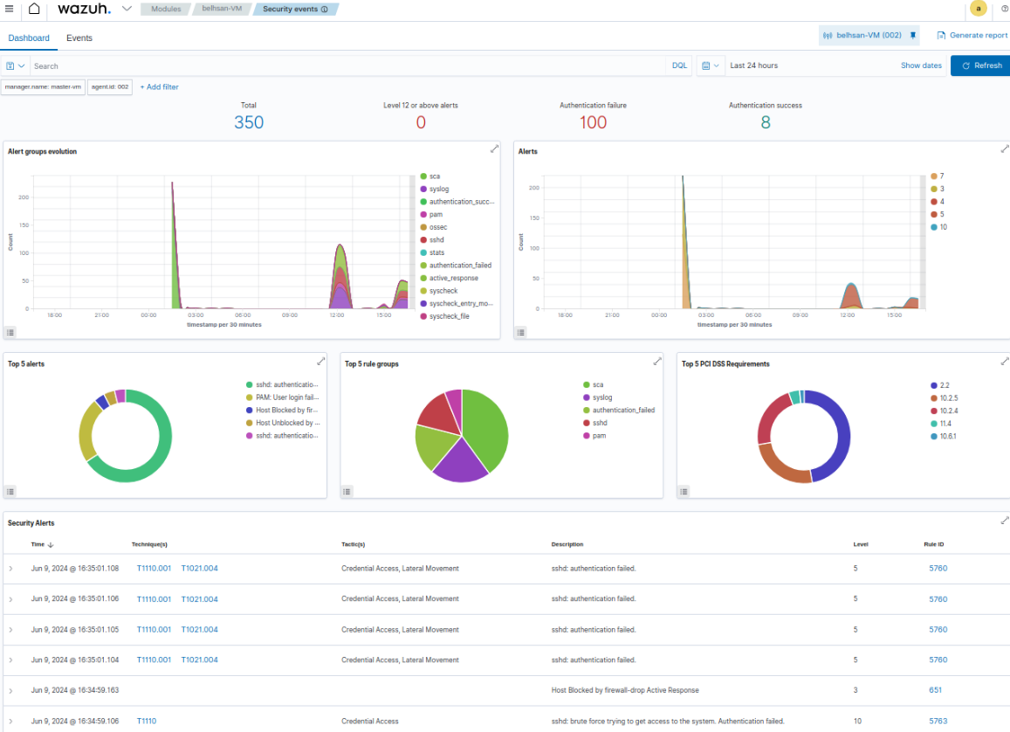
Détection et Réponse d’une attaque brute force par SSH
Notes:
YAS***Pour renforcer la sécurité, nous avons également mis en place des mécanismes de détection et de réponse aux attaques brute force par SSH. Les captures montrent comment Wazuh détecte ces attaques en surveillant les tentatives de connexion échouées. Une fois détectée, une alerte est générée et affichée dans le tableau de bord de Wazuh. Ensuite, des actions automatiques sont déclenchées pour bloquer l'adresse IP malveillante et prévenir d'autres tentatives. Cela nous permet de réagir rapidement et de protéger notre infrastructure contre les attaques.

Slide 29
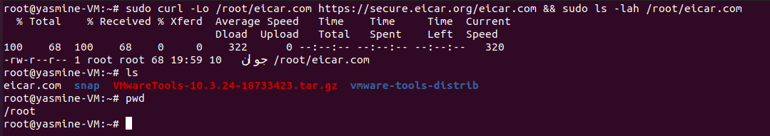
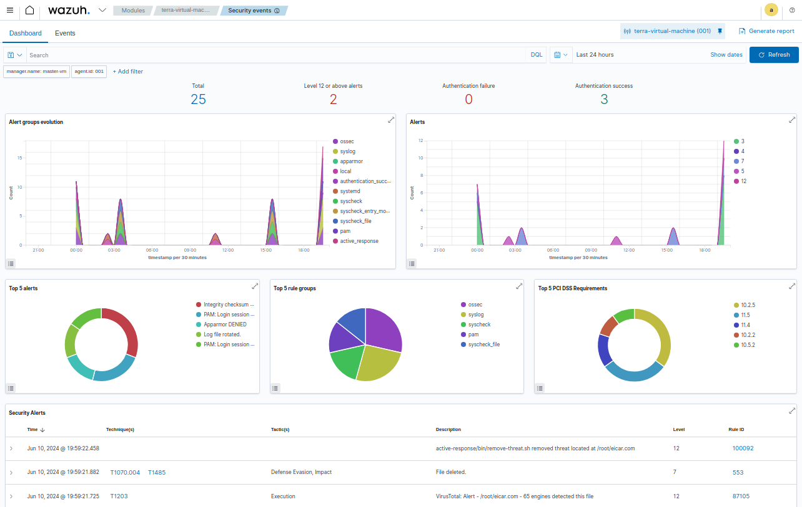
Détection et réponse des logiciels malveillants à l’aide de l’intégration avec VirusTotal
Notes:
YAS***Aussi nous avons intégré VirusTotal avec Wazuh Pour améliorer la sécurité contre les logiciels malveillants. Les captures montrent comment les fichiers suspects sont automatiquement envoyés à VirusTotal pour analyse. Si un fichier est identifié comme malveillant, une alerte est générée dans Wazuh. Cette intégration nous permet de détecter et de neutraliser rapidement les logiciels malveillants, assurant ainsi une protection proactive de notre infrastructure.

Slide 30
Plan
Conclusion
et perspectives
Notes:
YAS***Passons maintenant à la conclusion et aux perspectives de notre projet.

Slide 31



Conclusion
Performance
Réponse Rapide
Automatisation
Notes:
BEL***En conclusion, notre projet a permis d'améliorer la performance grâce à l'optimisation des ressources et des processus. L'automatisation des tâches a réduit les erreurs humaines et augmenté l'efficacité opérationnelle. De plus, la capacité de réponse rapide aux incidents a renforcé la sécurité de notre infrastructure. Ces éléments clés démontrent la réussite de notre approche et ouvrent la voie à de futures améliorations.

Slide 32


Perspectives
Sécurité Réseau
et Segmentation
Amélioration de la Visibilité
et de la Transparence avec l’IA
Notes:
BEL***À l'avenir, nous planifions d'intégrer l'intelligence artificielle pour améliorer la visibilité et la transparence de la sécurité. Nous renforcerons également la sécurité réseau et la segmentation pour mieux protéger notre infrastructure.
YAS***Ces améliorations permettront d'optimiser la sécurité et la gestion de notre environnement.

Slide 33
Merci de votre attention
Notes:
YAS***Nous tenons à remercier nos superviseurs pour leur soutien tout au long de ce projet. Nous espérons que cette présentation vous a fourni une vision claire de notre projet et de ses bénéfices. Merci pour votre attention, et nous sommes maintenant ouverts à vos questions et commentaires.

